Slide 1

Prueba de Hipótesis
Inferencia Estadística

Slide 2

Objetivos de Aprendizaje
Utilizar conceptos básicos de estadística inferencial.
Explicar los principios básicos de la prueba de hipótesis.
Realiza una prueba de hipótesis para probar la validez de una aseveración acerca de un parámetro de la población.

Slide 3
Contenido
Significancia estadística.
Prueba de hipótesis.
Pasos prueba de hipótesis.

Slide 4
Prueba de Hipótesis

Slide 5

¿Qué es una Hipótesis?
Una hipótesis estadística es una asunción relativa a una o varias poblaciones, respecto a una característica, que puede ser cierta o no. Nótese que una hipótesis no siempre es correcta, es una conjetura que debe ser comprobada mediante pruebas.

Slide 6
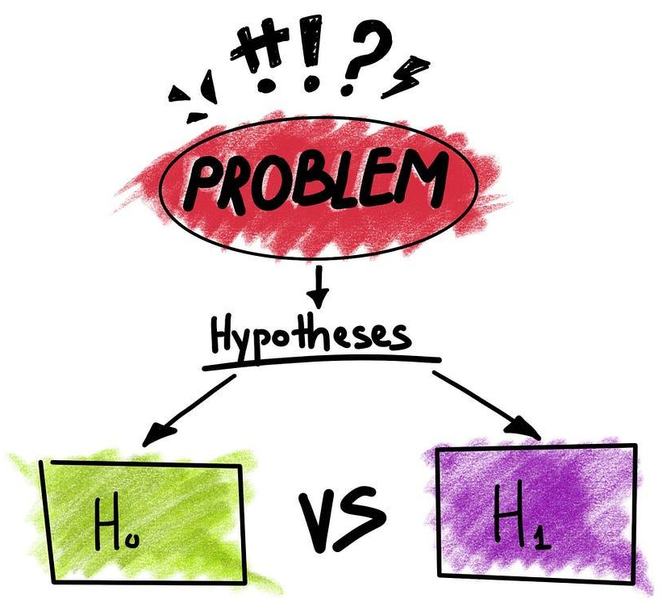
Tipos de Hipótesis
Bajo el dominio de las ciencias sociales, la Hipótesis se caracteriza en dos formas. Cuando no existe ningún factor que pueda establecer una relación entre dos variables, se dice que es una hipótesis nula. Si un factor predice la relación existente entre las variables, se denominará hipótesis alternativa.
No existe ningún factor que pueda establecer una relación entre dos variables
Existe un factor que predice la relación existente entre las variables

Slide 7
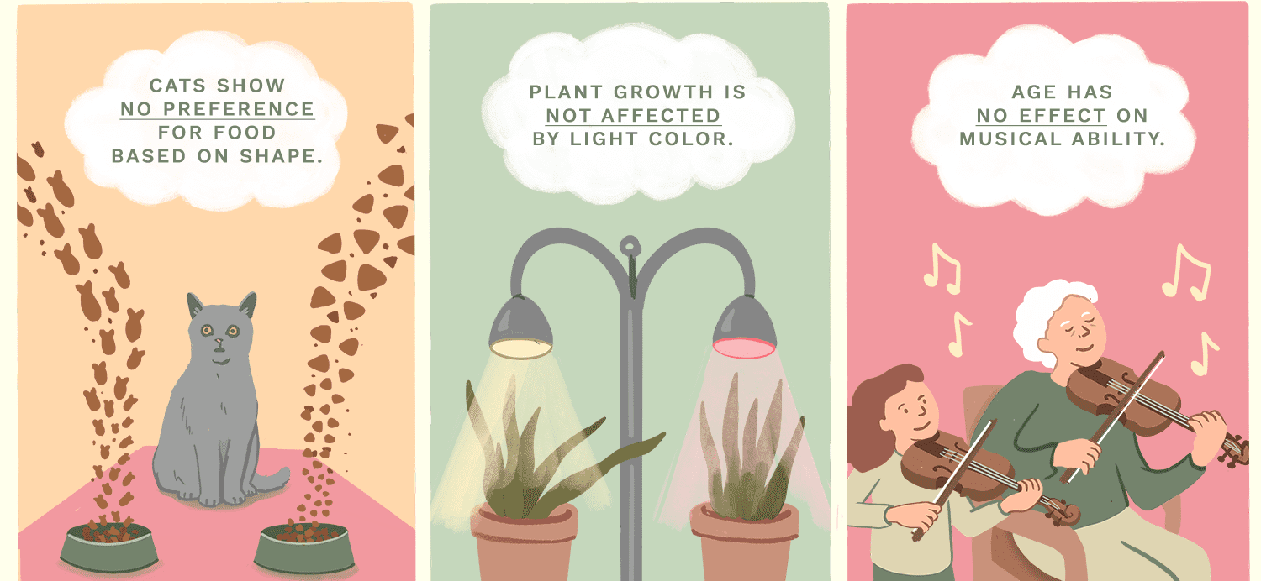
Hipótesis Nula
Los gatos no muestran preferencia por comida basado en su forma
El crecimiento de plantas no es afectado por luz de color
La edad no tiene efecto en la habilidad musical

Slide 8
Hipótesis Nula
Para escribir una hipótesis nula, primero hay que partir haciéndose una pregunta. Redactándolo de forma que se asuma que no hay relación entre las variables.
Pregunta | Hipótesis Nula
¿Son los jóvenes mejores en matemática que los adultos? | La edad no tiene efecto en la habilidad matemática
¿Reduce el consumo diario de aspirina el riesgo de tener un ataque al corazón? | El consumo diario de aspirina no afecta el riesgo de ataque al corazón
¿Usan los adolescentes los teléfonos móviles para acceder a internet más que los adultos? | La edad no tiene efecto en cómo el teléfono móvil es usado para acceder a internet
¿Les importa a los gatos el color de su comida? | Los gatos no expresan preferencia de comida basado en su color
¿Alivia el dolor marcar corteza de sauce? | No hay diferencia en el alivio del dolor después de masticar corteza de sauce versus tomar un placebo
Helmenstine, Anne Marie, Ph.D. "Null Hypothesis Examples." ThoughtCo, Apr. 5, 2023, thoughtco.com/null-hypothesis-examples-609097.

Slide 9
Ejemplo de Hipótesis Nulas
PROBLEMA
¿Cuáles son los beneficios para la salud de comer una manzana al día?
HIPÓTESIS
El aumento del consumo de manzana en los mayores de 60 años dará como resultado una disminución de la frecuencia de las visitas al médico.
HIPÓTESIS NULA
El aumento del consumo de manzana en mayores de 60 años no tendrá ningún efecto en la frecuencia de las visitas al médico.

Slide 10
Ejemplo de Hipótesis Nulas
PROBLEMA
¿Qué aerolíneas tienen más demoras?
HIPÓTESIS
Las aerolíneas de bajo costo tienen más probabilidades de tener retrasos que las aerolíneas premium.
HIPÓTESIS NULA
Las aerolíneas de bajo costo y premium tienen la misma probabilidad de tener retrasos.

Slide 11

Hipótesis Alternativa
Pregunta | Hipótesis Alternativa
¿Son los jóvenes mejores en matemática que los adultos? | La edad tiene efecto en la habilidad matemática.
¿Reduce el consumo diario de aspirina el riesgo de tener un ataque al corazón? | El consumo diario de aspirina afecta el riesgo de ataque al corazón.
¿Usan los adolescentes los teléfonos móviles para acceder a internet más que los adultos? | La edad tiene efecto en cómo el teléfono móvil es usado para acceder a internet.
¿Les importa a los gatos el color de su comida? | Los gatos expresan preferencia de comida basado en su color.
¿Alivia el dolor marcar corteza de sauce? | Hay diferencia en el alivio del dolor después de masticar corteza de sauce versus tomar un placebo.

Slide 12




Hipótesis Nula v/s Alternativa
Hipótesis Nula
Hipótesis Alternativa
Proposición acerca de un parámetro de la población.
Proposición que contradice directamente la hipótesis nula.
Testeamos la probabilidad que esta proposición sea verdadera para así decidir si aceptar o rechazar la hipótesis alternativa.
Determinamos no aceptar o rechazar esta proposición en base a la probabilidad de la hipótesis nula (opuesta) de ser verdadera.

Slide 13
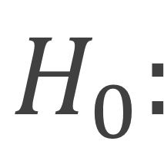
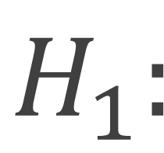
Ejemplos
Queremos comprobar si los estudiantes de institutos universitarios tardan menos de cinco años en graduarse, en promedio. Las hipótesis nula y alternativa son:

Slide 14
Ejemplos
Se realiza un ensayo médico para comprobar si un nuevo medicamento reduce el colesterol en un 25 %. Indique las hipótesis nula y alternativa.

Slide 15
Ejemplos
En el examen estatal de conducir, alrededor del 40 % aprueba el examen en el primer intento. Queremos comprobar si más del 40 % aprueba en el primer intento.

Slide 16



Test de Hipótesis
Test de hipótesis es un método que nos ayuda a tomar decisiones y conclusiones acerca de toda la población a partir de una muestra de datos. A menudo nos referimos que el resultado de una prueba de hipótesis debe ser estadísticamente significativa, lo que quiere decir que es poco probable que el resultado lo hayamos obtenido por suerte.
Inferencia
Muestra
Población

Slide 17
Pasos del Test de Hipótesis
Los pasos para realizar un test de hipótesis son los siguientes:
Paso 1
Formular las hipótesis (nula y alternativa), de forma que sólo una pueda ser verdadera.
Paso 2
Preparar plan de análisis. Obtener las muestras, preparar los datos, definir parámetros, nivel de significancia, etc.
Paso 3
Elección de un nivel de significancia. Por lo general, el nivel de significancia de la prueba (alfa, α) es establecido en 0.05
Paso 4
Calcular Estadísticos de Prueba. Acá evaluamos la muestra y calculamos el valor de los estadísticos de prueba.
Evaluar los resultados. Aquí aceptamos la hipótesis nula como plausible o la rechazamos a favor de la hipótesis alternativa.
Paso 5

Slide 18
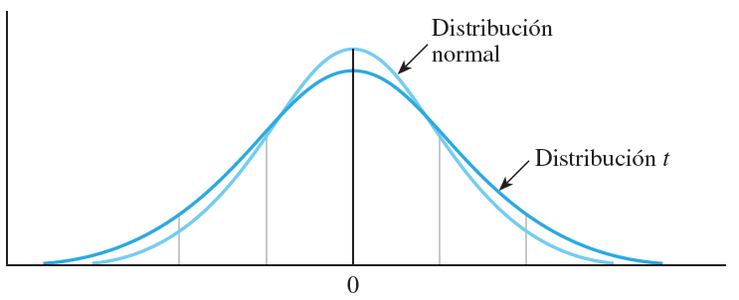
Estadístico de Pruebas
Un estadístico de prueba es una medida calculada a partir de los datos de una muestra que se utiliza para tomar una decisión sobre una hipótesis estadística. En otras palabras, es un número que nos ayuda a determinar si los resultados observados en una muestra son consistentes con lo que se esperaría bajo una cierta hipótesis nula.
Cuando realizamos un estudio o experimento, a menudo queremos probar una afirmación sobre una población o comparar dos o más grupos. El estadístico de prueba nos proporciona una manera de cuantificar la evidencia en favor o en contra de la hipótesis nula.
Los estadísticos de prueba varían según el tipo de prueba estadística que estemos realizando y la naturaleza de los datos. Algunos ejemplos comunes de estadísticos de prueba incluyen la prueba t de Student, la prueba Z, la prueba F y la prueba chi-cuadrado. Estos estadísticos se eligen en función de las características de los datos y las suposiciones subyacentes del modelo estadístico.

Slide 19
Estadístico de Pruebas
Existen variadas pruebas de hipótesis, dependiendo del tipo de parámetro a inferir y de las características de la muestra. A continuación, se presentan ejemplos de pruebas relacionadas con la inferencia de la media.
Para medias
Para proporciones
Para dos muestras
En un estudio sobre la duración de baterías, se recopilan datos de una muestra de 30 baterías y se calcula su duración media. Se plantea una hipótesis nula de que la duración promedio es 10 horas, y una alternativa de que es menor. Mediante una prueba de hipótesis sobre la media de la muestra, se determina si hay suficiente evidencia para rechazar la afirmación de la empresa.
Se recolecta una muestra de productos para verificar si el 80% cumple con un estándar de calidad. Se plantea una hipótesis nula de que la proporción es 0.80 y una alternativa de que es diferente. Se realiza una prueba de hipótesis sobre la proporción muestral para evaluar la afirmación de la empresa. Dependiendo del resultado, se toman decisiones sobre la calidad de los productos.
Se comparan los puntajes promedio en matemáticas entre dos grupos de estudiantes, A y B. Se toman muestras aleatorias de cada grupo y se calculan las medias de los puntajes. Se utiliza una prueba de hipótesis sobre la diferencia de medias para determinar si hay suficiente evidencia para afirmar que las medias son diferentes, con una hipótesis nula de igualdad y una alternativa de diferencia.

Slide 20
Estadístico de Pruebas
Para realizar una prueba de hipótesis sobre la media a partir de una muestra, se suele utilizar la distribución t de Student. Esta distribución se utiliza cuando el tamaño de la muestra es pequeño (generalmente menos de 30 observaciones) y/o la desviación estándar poblacional es desconocida.
La distribución t de Student es similar a la distribución normal estándar, pero tiene colas más pesadas, lo que la hace más apropiada para muestras pequeñas donde la variabilidad puede ser mayor. La forma de la distribución t depende del tamaño de la muestra y tiene un parámetro adicional, los grados de libertad, que se calcula restando 1 al tamaño de la muestra.

Slide 21
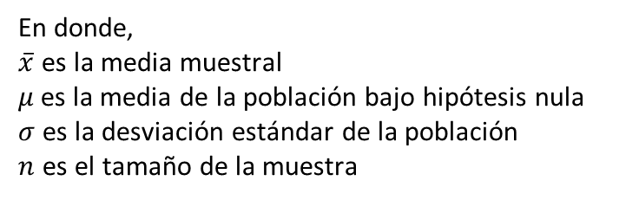
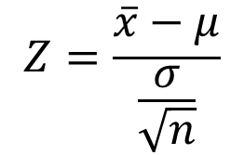
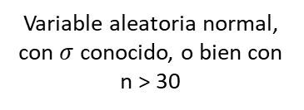
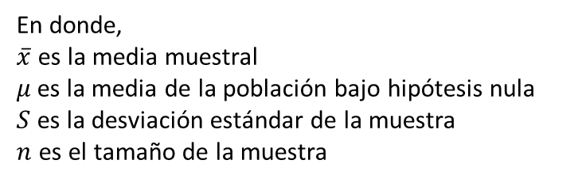
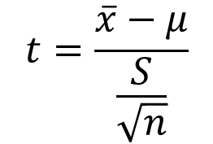
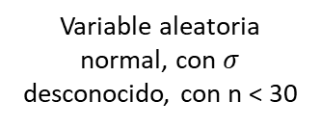
Estadísticos para medias
La distribución normal se utiliza cuando estamos trabajando con datos continuos y el tamaño de la muestra es grande (generalmente más de 30 observaciones). También se puede utilizar cuando conocemos la desviación estándar poblacional.
Para medias

Slide 22
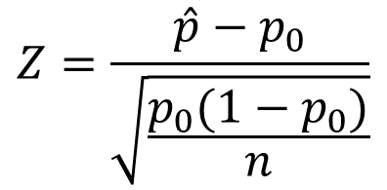
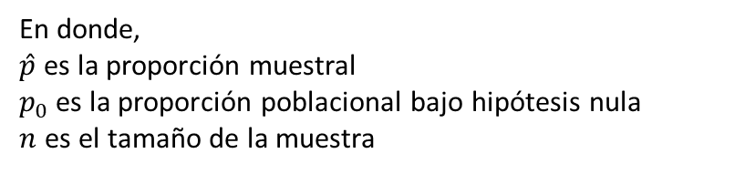
Estadístico para proporciones
Para realizar pruebas de hipótesis sobre proporciones, se utiliza el estadístico de prueba Z. Este estadístico sigue una distribución normal estándar cuando se cumplen ciertas condiciones, como un tamaño de muestra grande y una proporción de población conocida o una proporción de población estimada a partir de la muestra.
Para proporciones
Variable aleatoria normal o binominal, con n > 30

Slide 23

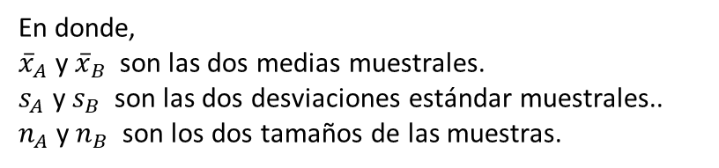
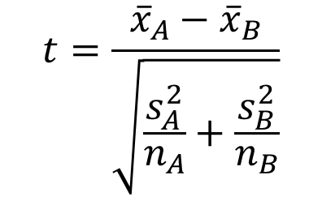
Estadístico para diferencia de medias
Esta prueba se utiliza cuando queremos comparar las medias de dos grupos independientes. El estadístico t se calcula como la diferencia entre las medias muestrales dividida por una estimación de la variabilidad de los datos.
Para diferencia de medias

Slide 24
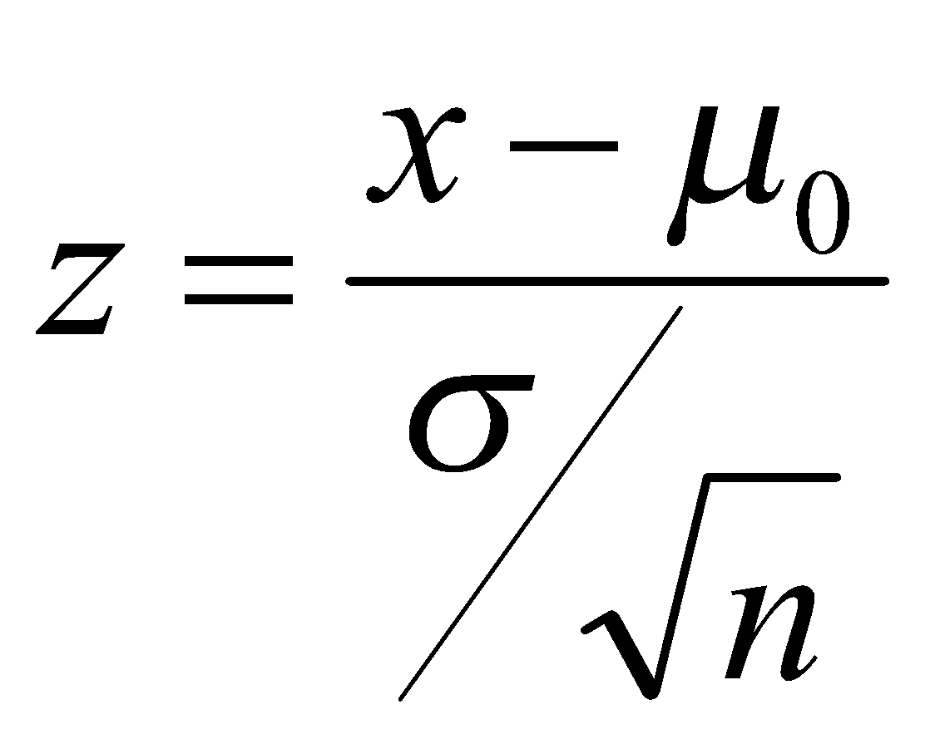
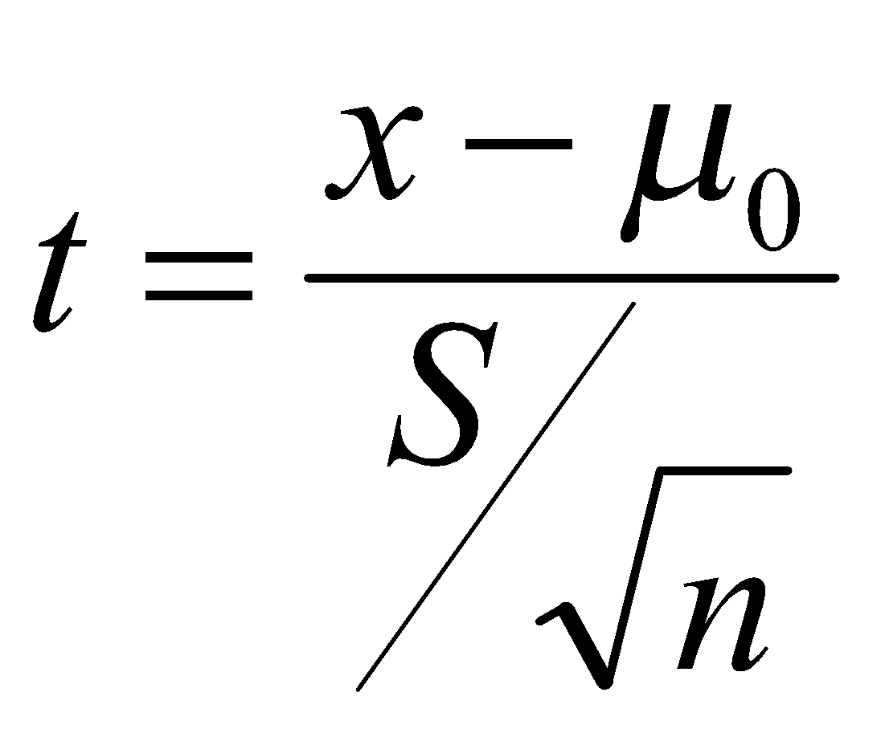
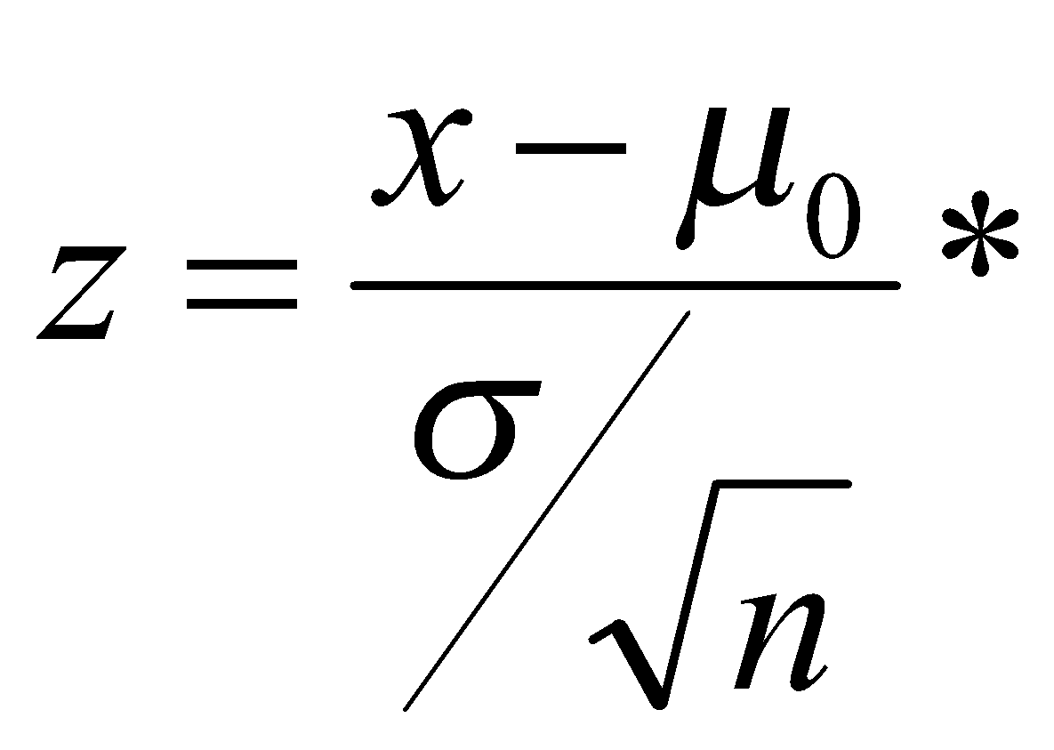
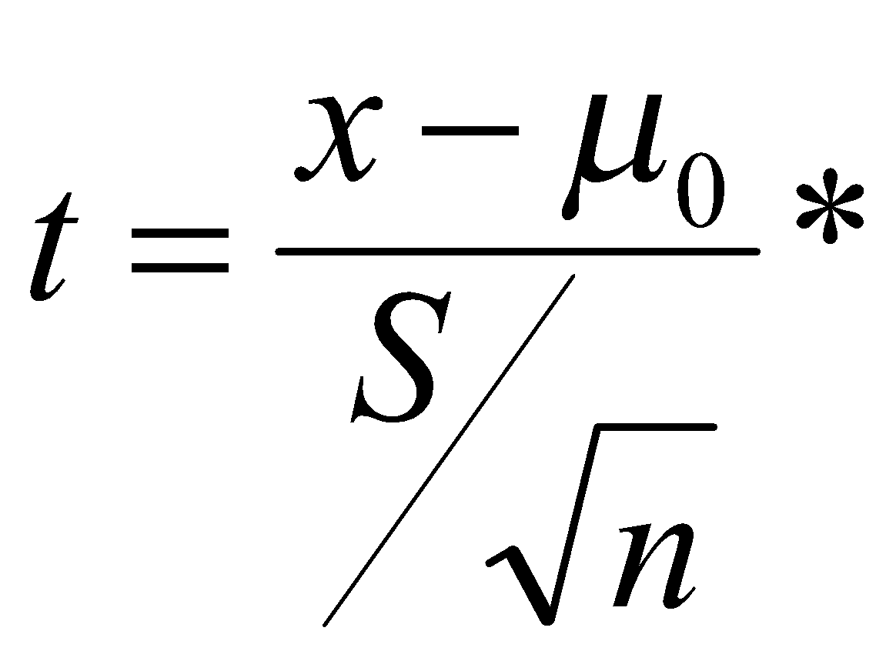
Estadístico de Pruebas
Población | Tamaño de Muestra | σ conocida | σ desconocida
Con Distribución Normal | Grande (n≥30)
 | Pequeña (n<30)
Sin Distribución Normal | Grande (n≥30)
 | Pequeña (n<30) | Se usaría pruebas no paramétricas
o bien
o bien
*Se aplica el teorema de límite central
Fuente : Kazmier (1996)

Slide 25



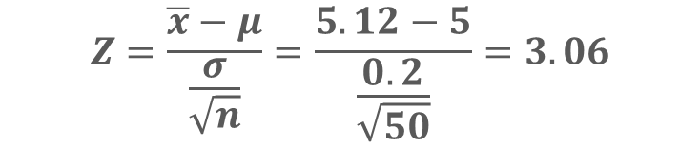
Ejemplo
Supongamos que se quiere determinar si la media de una población de tiempo de respuesta de un sistema informático es igual a 5 segundos. Se toma una muestra aleatoria de 50 tiempos de respuesta, obteniendo una media muestral de 5.12 segundos y una desviación estándar muestral de 0.2 segundos.
Entonces, formulamos las hipótesis:
Calculamos el estadístico de prueba Z, con la siguiente fórmula:
Entonces, formulamos las hipótesis:
Calculamos el estadístico de prueba Z, con la siguiente fórmula:

Slide 26

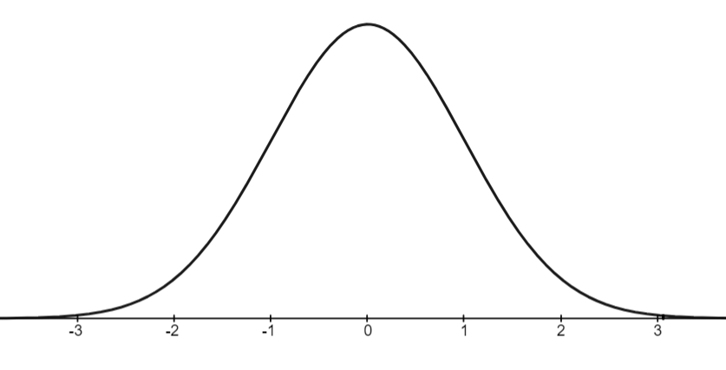

Ejemplo 1
Veamos dónde se sitúa el valor Z=3.06 en la distribución normal estándar. Entonces, podemos concluir que el valor probabilístico de asumir la hipótesis nula, dada la muestra de datos analizada, es bajísima. Por lo tanto, se puede decir que la probabilidad que la media de los tiempos de respuesta del sistema informático es bajísima, de un 0.11%
Dado Z = 3.06
P(x < Z) = 0.99889 = 99.889%
P(x > Z) = 0.0011 = 0.11%
Z = 3.06

Slide 27
Reglas de Decisión
Una de las cosas más importante que debemos definir en nuestro plan de análisis es establecer las reglas de decisión para rechazar la hipótesis nula o no-rechazarla, para ser utilizado en nuestra evaluación de los resultados. En la práctica esto puede ser especificado de dos formas:
Método del valor crítico: es un conjunto de valores para el estadístico de prueba. Si cae dentro de esos valores, no podemos rechazar la hipótesis nula. Y los valores fuera de la región de aceptación caen dentro de la región de rechazo. Si nuestra estadística de prueba termina aquí, rechazamos el valor nulo. Entonces podemos decir que rechazamos la hipótesis nula en el nivel de significancia α.
Valor-P: mide la importancia de la evidencia en apoyo de la hipótesis nula. Es la probabilidad de observar el estadístico de prueba con la suposición de que el valor nulo es verdadero. Si el valor p es menor que el nivel de significación (nuestro umbral), rechazamos la hipótesis nula.

Slide 28
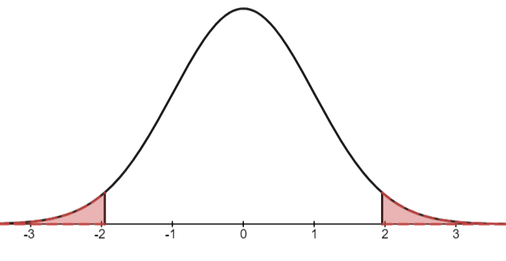


Método del Valor Crítico
El método del valor crítico compara el valor del estadístico de prueba Z para los valores críticos que dividen la distribución normal en regiones de rechazo y no rechazo.
Los valores críticos se expresan como valores Z estandarizados que están determinados por el nivel de significancia. Los valores críticos son determinados por el investigador en la planeación del análisis.
Región de no-rechazo
95%
Región de rechazo o crítica
Región de rechazo o crítica

Slide 29
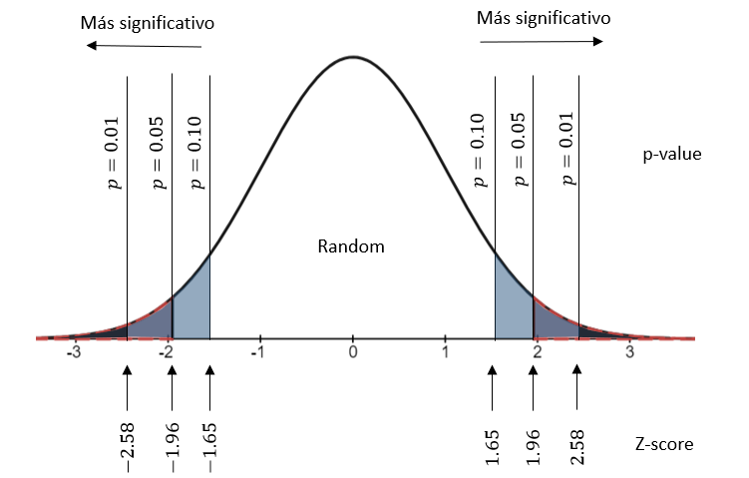
Valor-p
<<<
El uso del valor p para determinar el rechazo o el no rechazo es otro método de la prueba de hipótesis. El valor p es la probabilidad de obtener un estadístico de prueba igual o más extremo que el resultado muestral, dado que la hipótesis nula H0 es verdadera. Al valor p también se le conoce como el nivel de significancia observado.

Slide 30

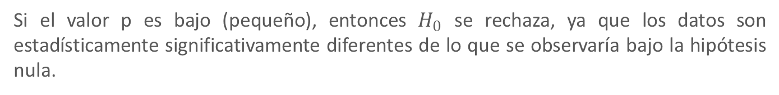
Valor-p

Slide 31

Decisión de Aceptación o No Rechazo
La prueba tiene uno de dos resultados: aceptamos la hipótesis nula o la rechazamos. Sin embargo, la mayoría de los estadísticos prefieren decir que rechazan el valor nulo, o no-lo-rechazan, en lugar de aceptarlo.
La idea detrás es que decir que aceptamos la hipótesis nula significa que la consideramos verdadera, mientras que decir que no la rechazamos significa que no encontramos que los datos fueran lo suficientemente persuasivos para seleccionar la alternativa sobre la nula. Debido a que estamos realizando una prueba probabilística, siempre hay una pequeña posibilidad de equivocarse, y esta redacción diferente cubre eso.

Slide 32
Errores
Cuando realizamos una prueba de hipótesis, hay un par de cosas que podrían salir mal. Hay dos tipos de errores, que por diseño no se pueden evitar, y debemos ser conscientes de que estos errores existen. Estos son los errores tipo I y tipo II.
En un mundo ideal, deberíamos siempre rechazar la hipótesis nula cuando es falsa, y no deberíamos rechazarla cuando en verdad es verdadera. Pero hay dos escenarios que pueden ocurrir, cada uno de ellos resultará en un error. Brevemente,
Error Tipo I ocurre cuando rechazamos una hipótesis nula que era verdadera.
Error Tipo II ocurre cuando fallamos en rechazar una hipótesis nula que era falsa.

Slide 33



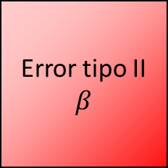

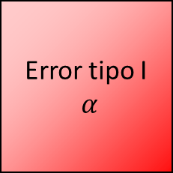
Errores
Desde una perspectiva estadística, la probabilidad de rechazar una hipótesis nula que es verdadera se denota como 𝜶. La probabilidad de cometer un error de Tipo II se denota como 𝛽.
El valor 𝜶, también conocido como el nivel de significancia, lo establecemos nosotros.
El complemento de la probabilidad de un error tipo II se conoce como potencia de una prueba estadística. Es la probabilidad de rechazar la hipótesis nula cuando es falsa.
El valor 𝜶 más común es 0.05, lo que significa que estamos dispuestos a aceptar una probabilidad del 5 % de que podamos rechazar incorrectamente la hipótesis nula. Por supuesto, si estamos lidiando con procesos extremadamente críticos, puede decidir reducir 𝜶 a algo así como 0.01, lo que significaría que solo está dispuesto a aceptar un 1% de probabilidad de rechazar incorrectamente la hipótesis nula.
Condiciones Reales
Decisión Correcta
Conclusiones Estadísticas
Decisión Correcta

Slide 34

Errores
Condiciones Reales
Decisión Correcta
Conclusiones Estadísticas
Decisión Correcta

Slide 35

Ejemplos

Slide 36

Ejemplos

Slide 37
Ejemplos
Un determinado fármaco experimental afirma tener una tasa de curación de, al menos, el 75 % para los hombres con cáncer de próstata. Describa los errores tipo I y tipo II en su contexto. ¿Cuál error es más grave?
Error tipo I: Un paciente con cáncer cree que la tasa de curación del fármaco es inferior al 75 %, cuando en realidad es de, al menos, el 75 %.
Error tipo II: Un paciente con cáncer cree que el fármaco experimental tiene un índice de curación de, al menos, el 75 % cuando su índice de curación es inferior al 75 %.
En este escenario, el error tipo II contiene la consecuencia más grave. Si un paciente cree que el fármaco funciona, al menos, el 75 % de las veces, lo más probable es que esto influya en la elección del paciente (y del médico) sobre la conveniencia de utilizar el fármaco como opción de tratamiento.

Slide 38

Nunca Aceptar una Hipótesis
Uno de los errores más comunes que cometen las personas cuando trabajan con pruebas de hipótesis ocurre cuando hablan de “aceptar” la hipótesis nula. Y la razón por la que esto es un error es que nunca aceptamos una hipótesis cuando trabajamos con estadísticas de muestra, ya que siempre existe la posibilidad de que se demuestre que estamos equivocados una vez que se recopilan más datos.
Esto es similar al sistema de justicia de los EE. UU. ya que nunca se prueba la inocencia de un acusado. En cambio, se prueba que un acusado es culpable, más allá de una duda razonable. En lugar de aceptar la hipótesis nula, la rechazamos o no-la-rechazamos.

Slide 39
Incrementando Poder Estadístico del Test
Obviamente, nuestro objetivo cuando trabajamos con pruebas de hipótesis es rechazar correctamente, o no rechazar, la hipótesis nula. La forma en que mejoramos nuestras posibilidades de éxito es aumentando el poder de la prueba. Definido, el poder es la probabilidad de que identifiquemos un efecto significativo cuando realmente existe.
Hay varios factores que influyen en el poder de una prueba. El primer factor, y sobre el que tenemos más control, es el tamaño de la muestra. A medida que aumenta el tamaño de nuestra muestra, también lo hace el poder de la prueba. Esto significa que nuestra probabilidad de rechazar correctamente la hipótesis nula también aumenta.

Slide 40
Incrementando Poder Estadístico del Test
Con pruebas de hipótesis, a menudo intentamos determinar si existen diferencias entre dos poblaciones. Por ejemplo, podemos querer comparar cómo la velocidad de corte afecta el diámetro de un agujero perforado. Si la diferencia entre los diámetros reales es grande, la potencia de nuestra prueba aumenta. Pero, si las diferencias entre los diámetros reales son pequeñas, nuestra potencia disminuye.
Finalmente, la variabilidad en la población general también afecta el poder de nuestra prueba de hipótesis. Específicamente, a medida que aumenta la variabilidad en nuestro proceso, la potencia disminuye, pero a medida que disminuye la variabilidad en nuestro proceso, nuestra potencia aumenta.

Slide 41
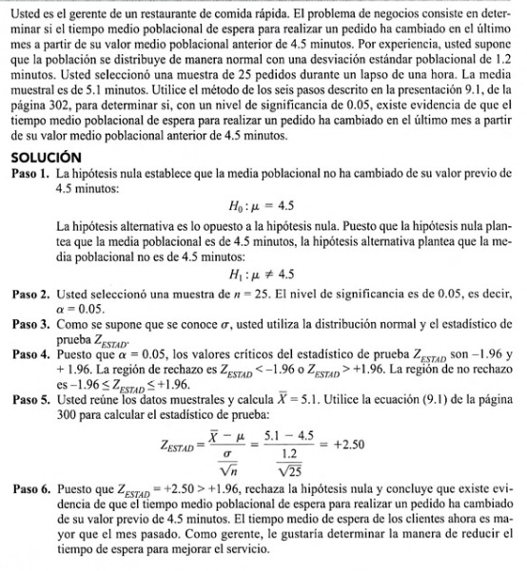

Slide 42
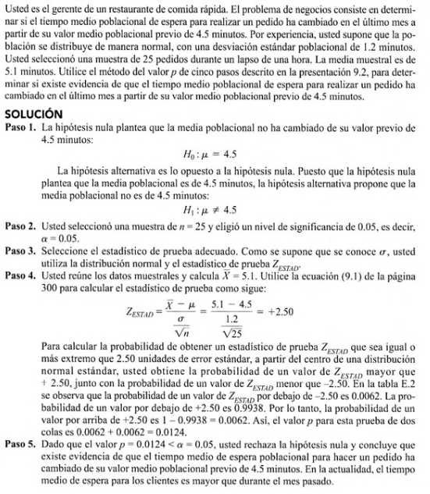

Slide 43
Dudas y consultas

Slide 44
Fin presentación

